Slide 1
第23回そうしん谷根千カンファレンス
日時
2024年 1月15日(月)19:30～20:30
ハイブリッド開催（会場＋Zoomウェビナー）
配信会場：日本医科大学教育棟2階講義室1
※ご参加方法は裏面をご確認ください
形式
参加費：500円（対面）
お問い合わせ : 総合診療科 松田直人
(naoto-matsuda@nms.ac.jp)
Tell:03-3822-2131
PROGRAM
19:30～20:00
症例検討
Facilitator：日本医科大学付属病院 総合診療科 助教
池田 健先生
「腹部膨満感と発熱で受診し、急激な経過をたどった不明熱の一例」
日本医科大学付属病院 総合診療科 小野寺 麻加先生
日本医科大学付属病院 助教 渥美 裕太 先生
20:00～20:30
ミニレクチャー
座長：日本医科大学医学部長
大学院医学研究科 総合医療・健康科学分野 教授
日本医科大学付属病院 総合診療科
安武 正弘 先生
「一般診療に役立つ血液疾患の基礎知識2024」
日本医科大学大学院 医学研究科 血液内科学
日本医科大学付属病院 血液内科
教授 山口 博樹 先生
ご参加方法は裏面をご確認ください。▶ ▶ ▶
共催：そうしん谷根千カンファレンスの会

Slide 2
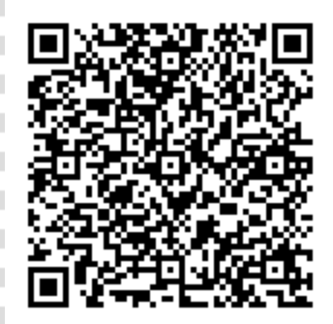
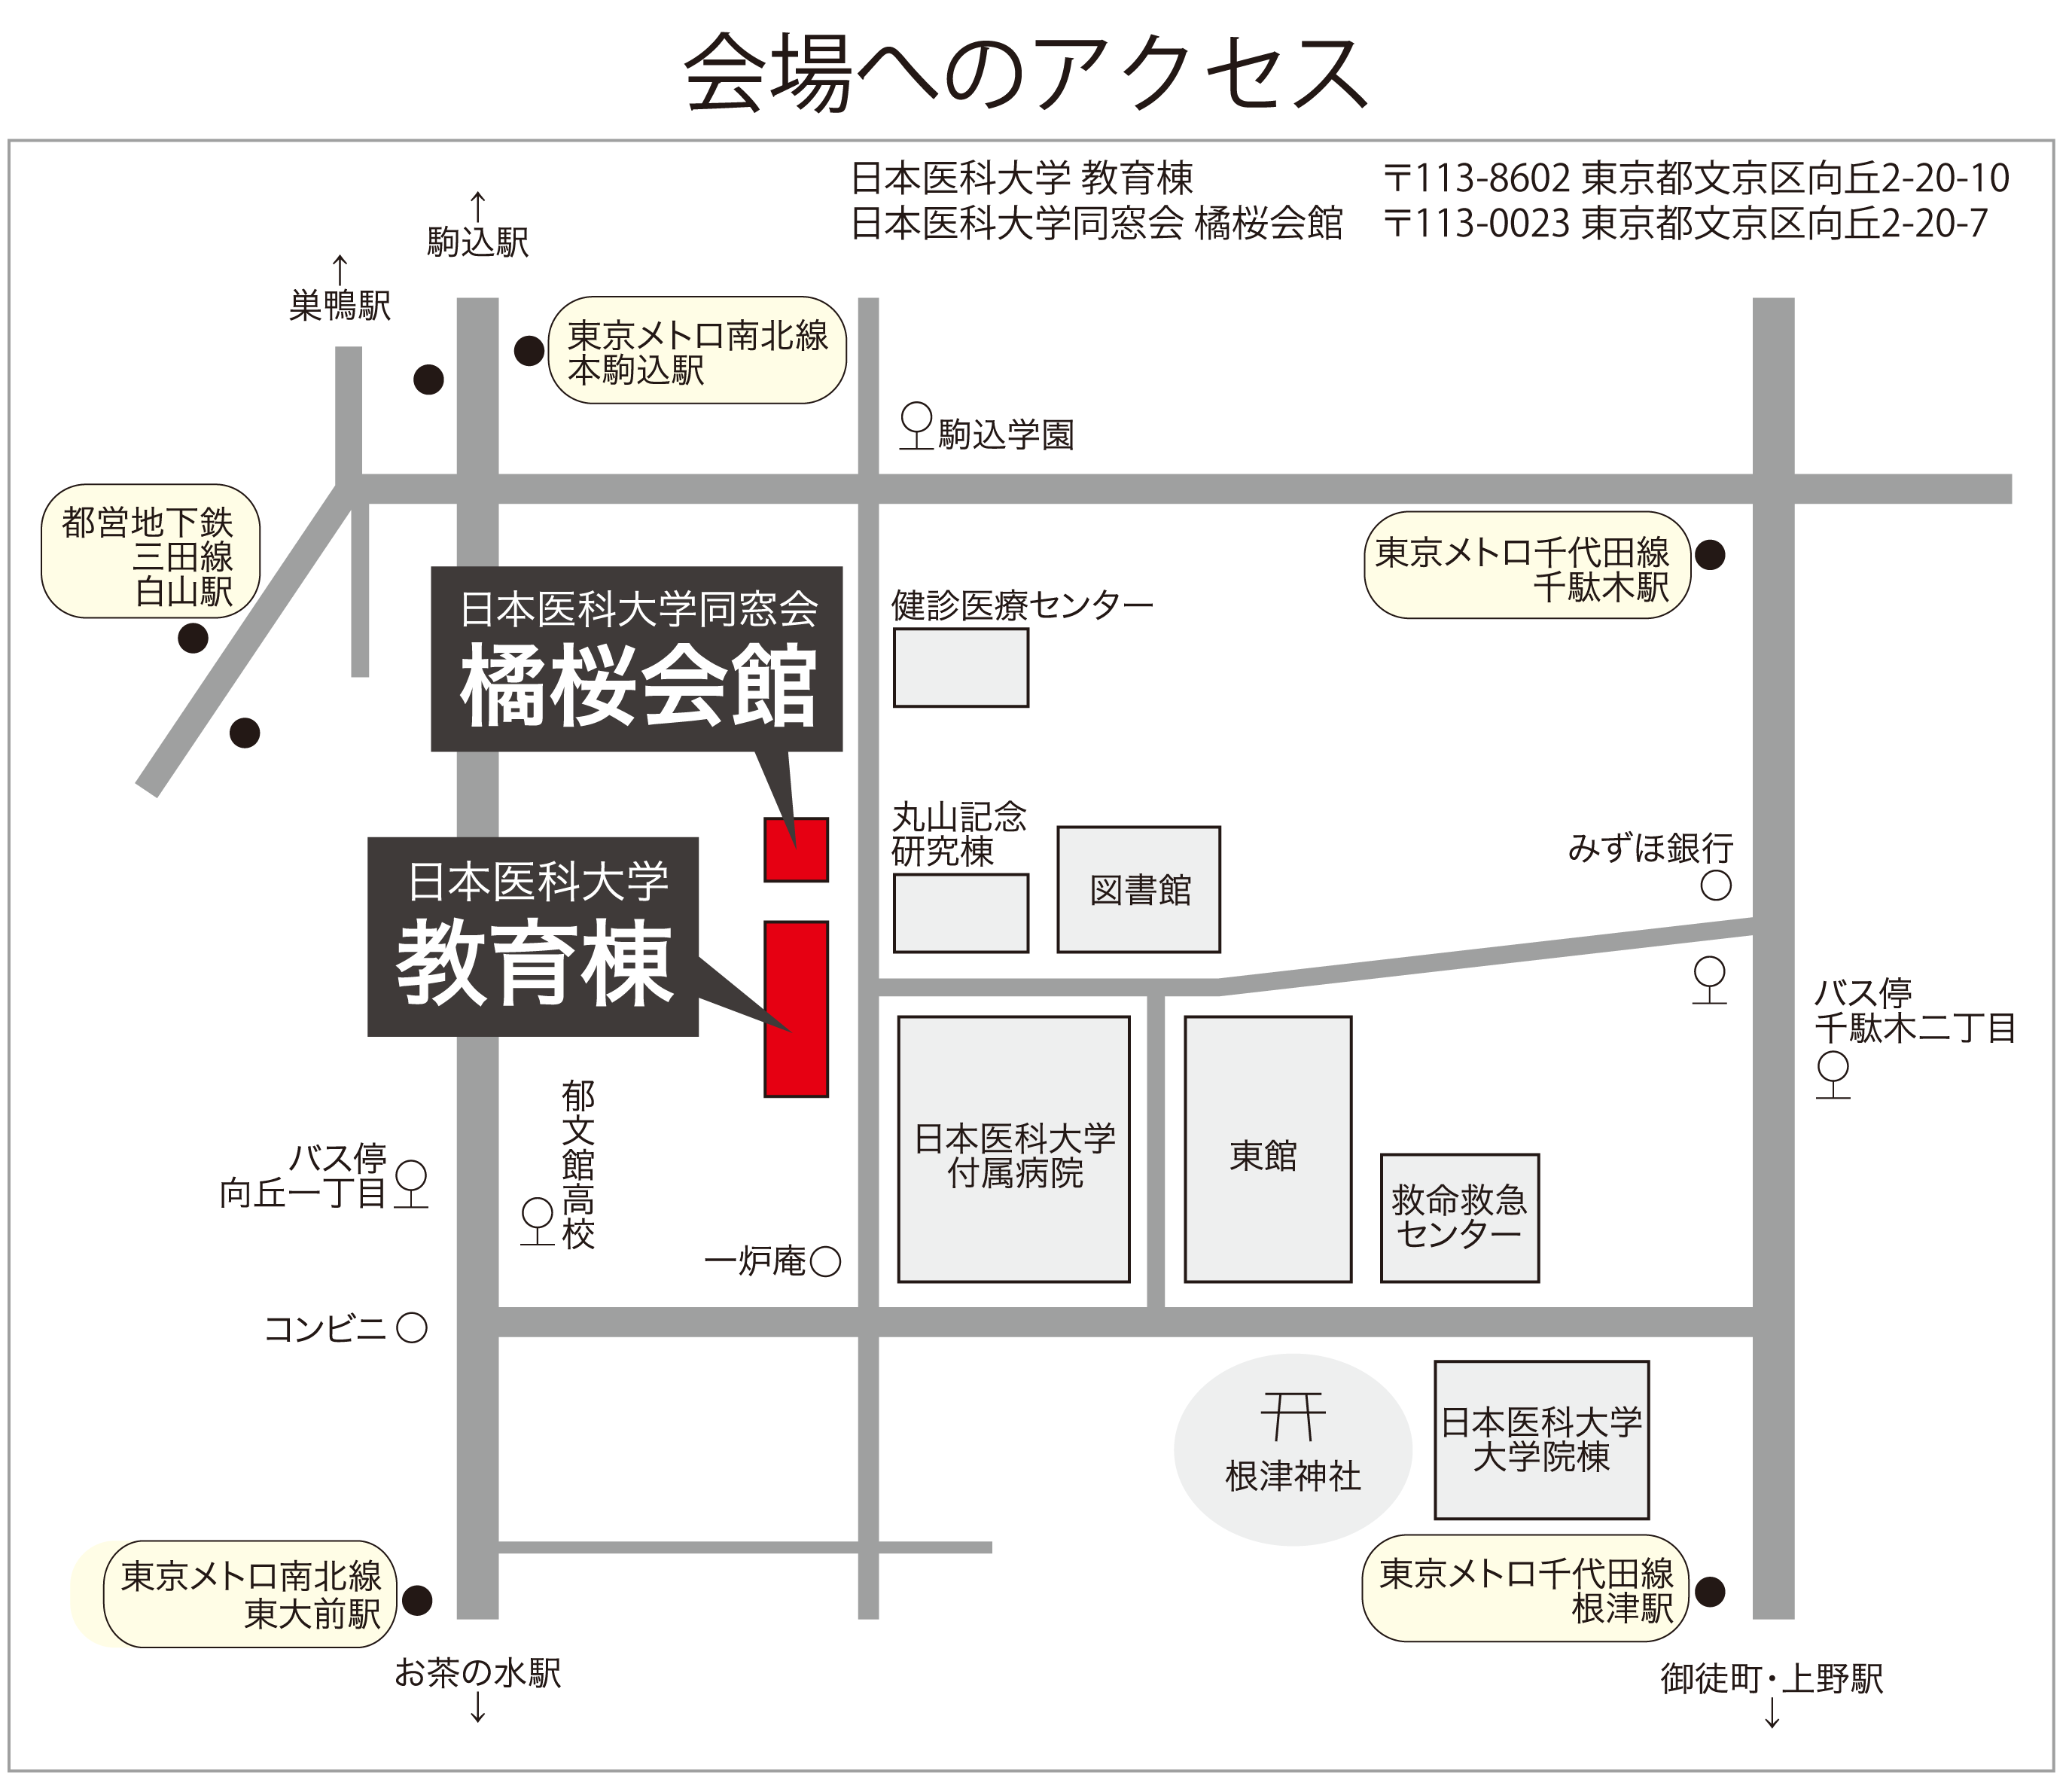
【WEBでの参加】
①セキュリティ確保のため下記のURLか二次元コードより
簡単な事前登録をお願いします。（当日でも可能です） <URL>https://us02web.zoom.us/webinar/register/WN_mS1aroT3S9i2fXRJmOGxqA
②ご登録のメールアドレスに講演会の招待URLが届きます。
【対面での参加】 ※参加費500円
＜1月17日（火）第20回そうしん谷根千カンファレンス 対面参加申込書＞
対面で参加希望の先生はFAXで申し込みお願い致します。
ＦＡＸ：03-5814-6610（日本医科大学総合診療科）
ご施設名 ご芳名
__________________________ _____________________________
【会場アクセス】
日本医科大学教育棟2階講義室1
東京都文京区千駄木1-1-5
03-3822-2131
会場
協力：そうしん谷根千カンファレンスの会

